Slide 1
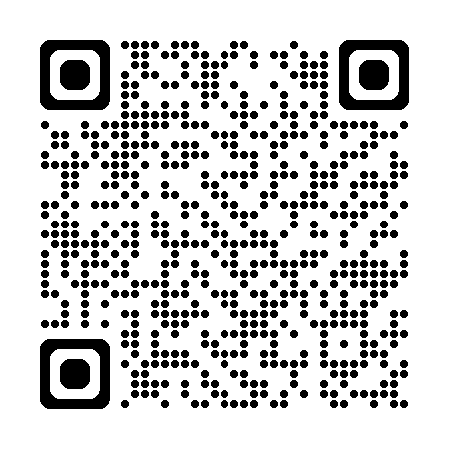
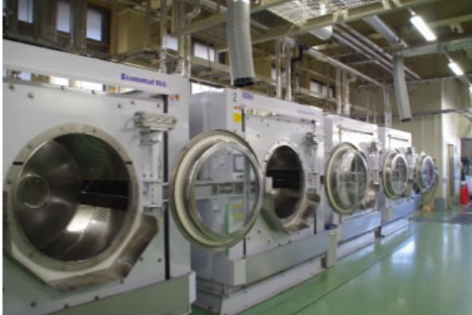
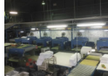
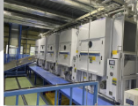
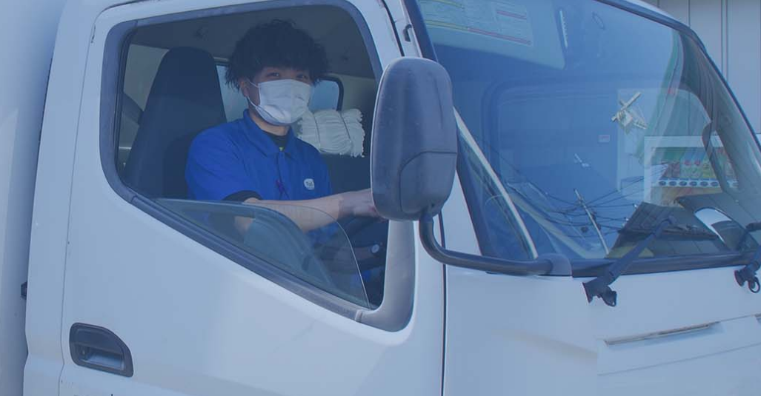
★企業説明会・個別相談会
令和７年４月３０日（水）1５:００～
企業紹介シート
配送ドライバー
洗濯物の検品など
(業種：洗濯業)
東京リネンサービス株式会社
電話：03-3936-5118
(本社所在地：東京都板橋区)
http://www.tolicareshop.co.jp
募集求人
職 種 ：①配送ドライバー②洗濯物の検品作業など
募集人数 ：①正社員10名②パート各２名
就業場所 ：①戸田市(第２配送センター)②戸田美女木工場/戸田南工場
賃 金 ：①月額２６６，２９６円～２７３，４４６円(各種手当、固定残業代含む)
②時間額１，０７８円
就業時間 ：①６：００～１５：００②８：００～１７：００(又は時間内での４時間以上)
休憩時間 ：６０分(いずれも) 〇労働日数：②週２日～５日 〇年間休日数：①１０７日
休 日 ：①日 その他週休二日制(シフト制)②日 その他週休二日制(毎週)
仕事内容
①病院、介護・福祉関連施設で使用する寝具、タオル、衣類等の車配送を行って
いただきます。固定配送ルートを社用車で回り、納品・回収をします。回収した
商品を洗濯工場へ預け、翌日配送する商品を積み込み、倉庫内の整理を
します。１日５件程度の配送です。
②病院、介護・福祉施設で使用する衣類・タオル等の洗濯物をクリーニングし、
出荷する作業です。検品や袋詰め作業など軽作業があります。
・年齢：①５９歳以下②不問
・学歴・経験：不問
・資格：①普通自動車運転免許必須
中型自動車免許あれば尚可
＊①配送ルートは先輩社員が同乗し
1ヶ月程度しっかり教えます。
◆未経験の方にも丁寧に指導します
安心してご応募ください！
★①マイカー通勤可(駐車場あり)
★②勤務時間や日数は応相談
★通勤手当実費支給
(上限月額１５０，０００円)
応募条件
チェックポイント
創業以来、黒字経営の会社です！
高齢化社会の現在、病院・介護施設を
支える当社への需要は益々高まっており
仲間を急募しております！

